Slide 1
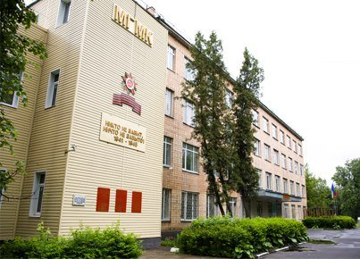
Министерство образования Московской области
Государственное бюджетное профессиональное образовательное учреждение
Московской области
«Гидрометеорологический техникум»
Тема: Освоение профессиональных компетенций на примере профессии
«Лаборант химического анализа»
Преподаватель проекта: Шенцева Н.А.
Куратор проекта: Трахтенберг Т.Ю.

Slide 2
Цель : Создание системы действенной профориентации учащихся, способствующей формированию у подростков профессионального самоопределения , повышение престижа рабочих профессий с учётом региональных условий рынка труда. Задачи : - Расширение представлений учащихся о мире профессий и их особенностях. - Актуализация проблемы выбора профессии. - Формирование общей готовности учащихся к самоопределению. - Уточнение соответствия выбранной профессии своим склонностям и особенностям. Участники: Обучающиеся проекта «Путевка в жизнь школьникам Подмосковья» - 8 –ые классы , школы, предприятия. Организации,, комитет по образованию г.о. Балашиха

Slide 3
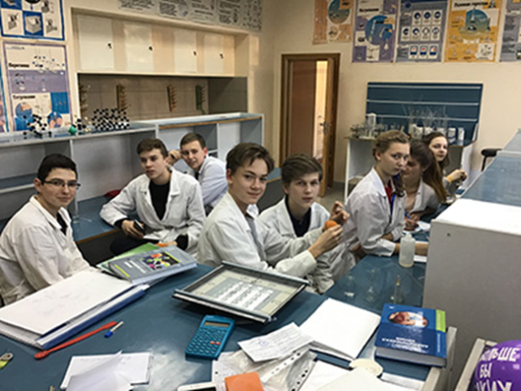
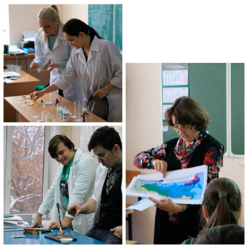
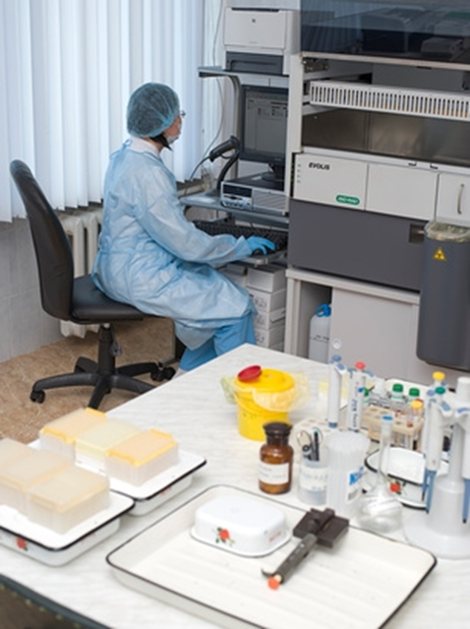
ЭТАПЫ РЕАЛИЗАЦИИ
Учебные занятия проводятся в специализированных лабораториях.
Школьники привлекаются к мероприятиям проводимым в техникуме
Организуются экскурсии на предприятия и лаборатории Росгидромета
К занятиям со школьниками привлекаются старшекурсники (победители WorldSkills )
Проводятся открытые занятия с приглашением родителей и школьной администрации .
Проводится анкетирование школьников.

Slide 4
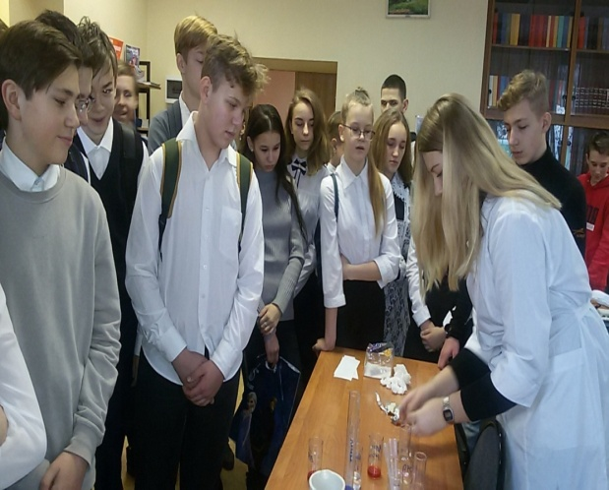
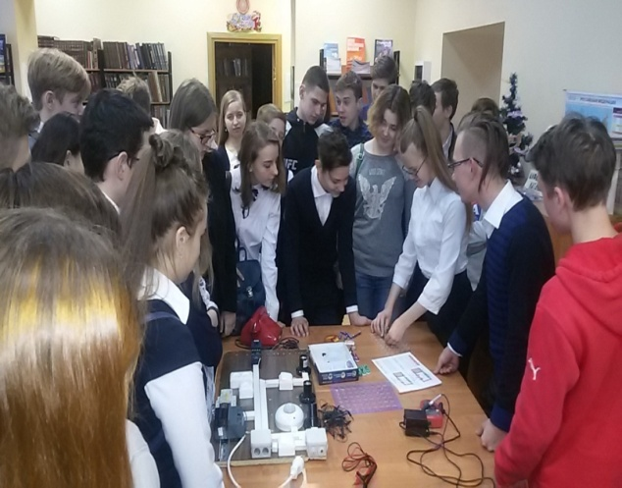
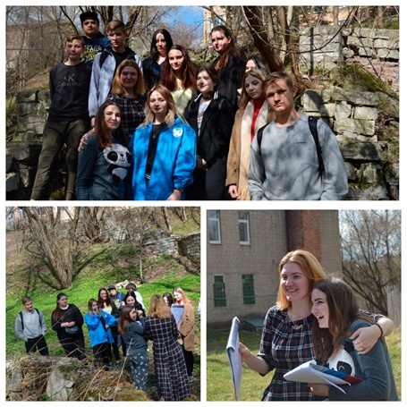
ЭТАПЫ РЕАЛИЗАЦИИ
Этап 1 – Профориентационная работа
Презентация техникума и реализуемых специальностей на классных часах и родительских собраниях
Мастер-классы для школьников по техническому, экологическому и метеорологическому направлениях
Квесты по метеорологии и экологии

Slide 5
ЭТАПЫ РЕАЛИЗАЦИИ
Этап 2 – Подготовительный
Выбор модели подготовки школьников
Составление программы и методической документации
Модель профессионального
обучения школьников
Модель № 2.2

Slide 6
ЭТАПЫ РЕАЛИЗАЦИИ
Этап 2 – Подготовительный
Выбор модели подготовки школьников
Составление программы и методической документации
№ | Название программы профессиональной подготовки | Присваиваемая квалификация | Условия реализации программы профессиональной подготовки
 |  |  | общее кол-во часов | название программы | кол-во часов в неделю | срок обучения | категория обучаю- щихся
1 | 13321 Лаборант химического анализа | Лаборант химического анализа 2 разряда | 216 | «Лаборант химическо- го анализа» | 2 | 3 года | 8-10 класс

Slide 7
МБОУ г. о. Балашиха
СОШ № 4
8 класс – 16 человек
МБОУ г. о. Балашиха
СОШ № 8
8 класс – 2 человека
МБОУ г. о. Балашиха
СОШ №27
8 класс – 1 человек
ГБПОУ
МО«Гидрометеорологический
техникум»
МБОУ г. о. Балашиха
СОШ № 22
8 класс – 6 человек
МБОУ г. о. Балашиха
СОШ №6
8 класс – 8 человек
МБОУ г. о. Балашиха
СОШ № 3
им А.И. Флерова
8 класс – 6 человек
МБОУ г. о. Балашиха
Салтыковская
гимназия
8 класс – 10 человек
МБОУ г. о. Балашиха
Гимназия № 11
8 класс – 1 человек

Slide 8
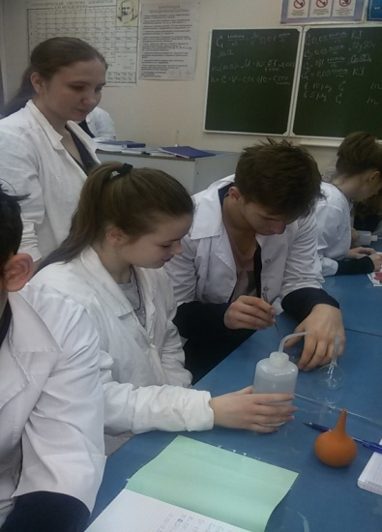
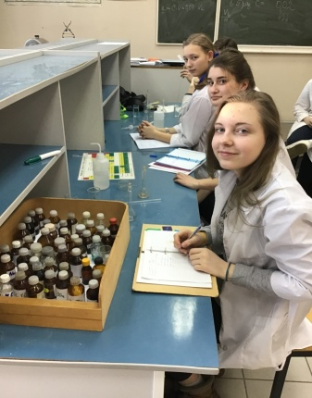
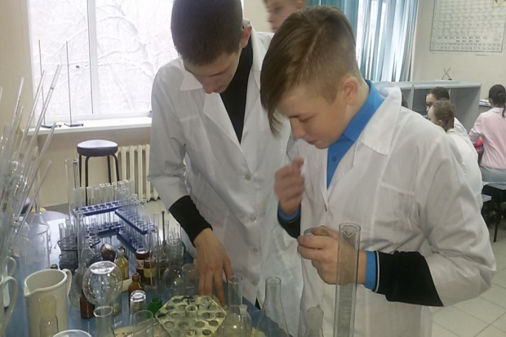
ЭТАПЫ РЕАЛИЗАЦИИ
Этап 3 – Основной
Обучение школьников (1 и 2 модуль)
Привлечение к обучению студентов техникума

Slide 9
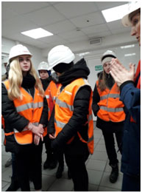
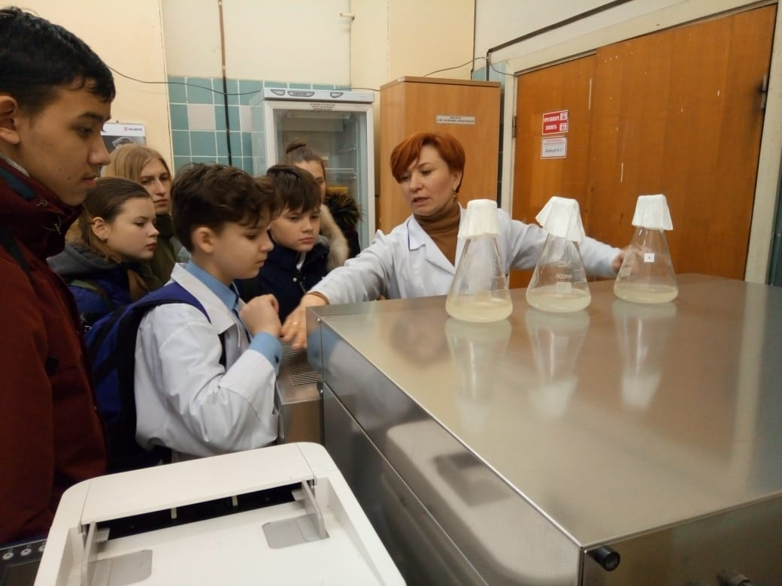
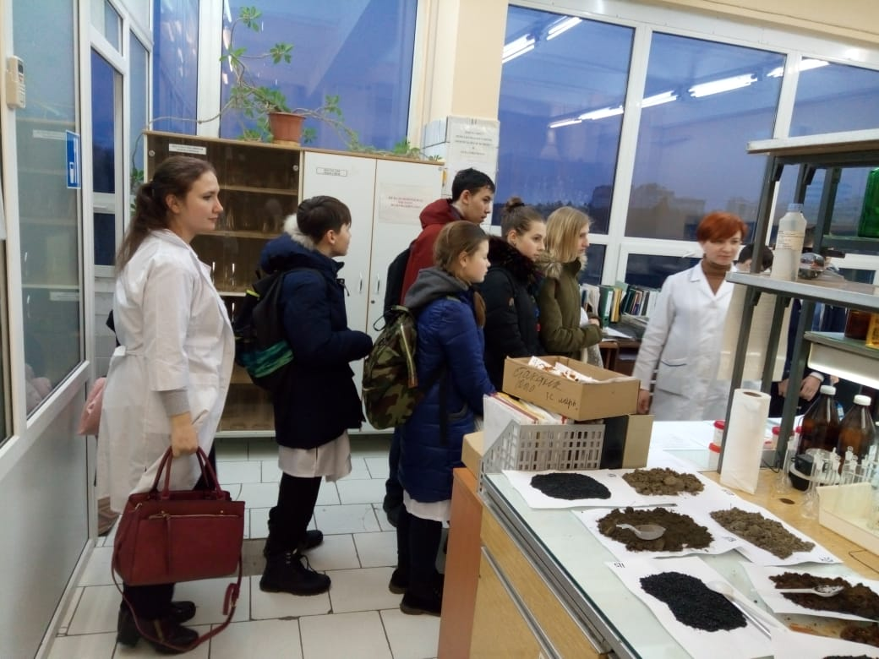
ЭТАПЫ РЕАЛИЗАЦИИ
Этап 3 – Основной
Экскурсии на предприятия
Информационная поддержка (освещение в СМИ, создание роликов)
http://bbnews.ru/balashiha/interview/
http://mgmteh.ru/o186-putevka-v-zhizn.htm
ООО ROCKWOOL
ФГБУ «Центральное УГМС»

Slide 10
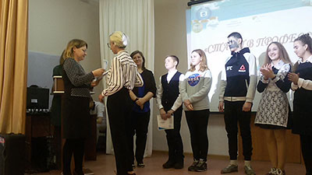
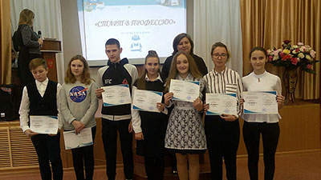
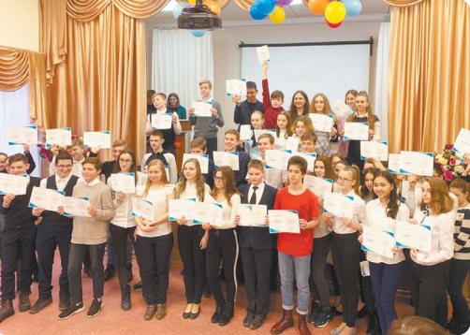
ЭТАПЫ РЕАЛИЗАЦИИ
Этап 4 – Заключительный
итоговая диагностика по результатам изучения 1 и 2 модулей;
выявление соответствия ожидания и реальности выбранной профессии
обобщение материалов проектной деятельности.
27 декабря 2018г в торжественной обстановке вручены сертификаты об освоении 1 модуля «Введение в профессию»,

Slide 11
СПАСИБО ЗА ВНИМАНИЕ

